Slide 1
Java Fundamentals
Romi Satria Wahono romi@romisatriawahono.net http://romisatriawahono.net +6281586220090

Slide 2

Romi Satria Wahono
SD Sompok Semarang (1987)
SMPN 8 Semarang (1990)
SMA Taruna Nusantara, Magelang (1993)
S1, S2 dan S3 (on-leave) Department of Computer Sciences Saitama University, Japan (1994-2004)
Research Interests: Software Engineering, Intelligent Systems
Founder IlmuKomputer.Com
Peneliti LIPI (2004-2007)
Founder dan CEO PT Brainmatics Cipta Informatika

Slide 3

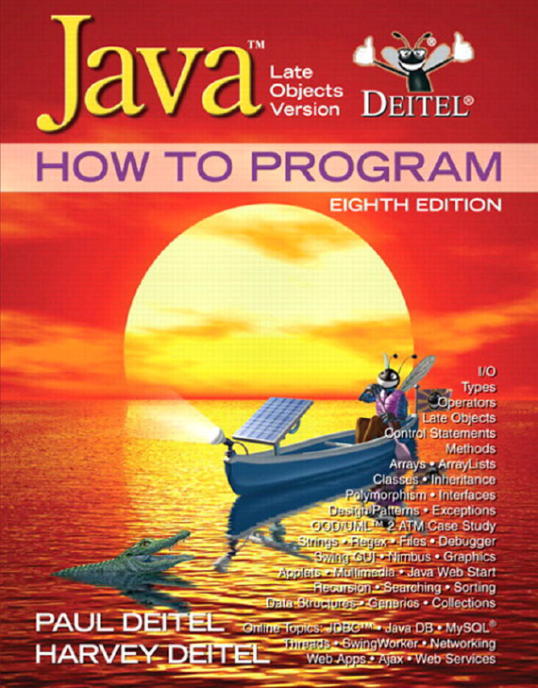
Textbook

Slide 4
Course Outline
OOP Concepts: Konsep dan Paradigma Object-Oriented
Java Basics: Memahami Sintaks dan Grammar Bahasa Java
Java GUI: Swing, GUI Component, Event Handling, Pengembangan Aplikasi GUI
Java Algorithms: Pengantar Algoritma, Struktur Data, Algorithm Analysis
Java Advanced: Eksepsi, Thread, Java API
Java Database: Koneksi ke Database, Pengembangan Aplikasi Database

Slide 5
PreTest
Buatlah program Java sederhana yang menampilkan tulisan di layar: “Halo Jakarta”
Menurut anda, apakah keunggulan Java dibandingkan bahasa pemrograman lain?
Apakah perbedaan antara bahasa pemrograman procedural dan object-oriented?
Apakah perbedaan antara object dan class pada object-oriented programming?
Apa yang anda pahami tentang variabel dan method?

Slide 6
Software Requirements
Copy dan ekstrak romi-java.zip ke HDD laptop
Buka folder software dalam romi-java
Instalasi Java SE dengan mengklik: jdk-8-windows-i586.exe (32b) or jdk-8-windows-x64.exe (64b)
Instalasi Netbeans dengan mengklik: netbeans-8.0-windows.exe
Ikuti seluruh proses instalasi sampai selesai

Slide 7
1. OOP Concepts

Slide 8
OOP Concepts
Konsep Pemrograman dan Paradigmanya: Tingkat Bahasa Pemrograman, Paradigma Pemrograman,
Teknologi Java dan Perangkat Pemrograman: Java Family, Perangkat, Instalasi, Kompilasi
Konsep Dasar Pemrograman Berorientasi Objek: Class, Object, Attribute, Method, Constructor
Karakteristik Pemrograman Berorientasi Objek: Abstraction, Encapsulation, Inheritance, Polymorphisme
Pengorganisasian Class: Package, Interface, JAR, Java API Documentation

Slide 9
1.1 Konsep Pemrograman dan Paradigmanya

Slide 10
Bahasa Pemrograman?
Komputer bekerja seperti switching dan hanya mengenali 0 dan 1
Manusia tidak (paham) berbicara dengan bahasa 0 dan 1
Perlu bahasa pemrograman yang dapat menjadi perantara percakapan antara komputer dan manusia
Bahasa pemrograman diubah ke dalam bahasa yang dipahami oleh komputer dengan menggunakan interpreter atau kompiler

Slide 11
Compiler or Interpreter?
Compiler: Mengkompilasi source code menjadi bentuk file yang bisa dieksekusi
Interpreter: Mengkompilasi dan menjalankan source code secara langsung

Slide 12
C Language (Compiler)
#include <stdio.h>
main()
{
printf(“Hallo”);
}
000101000011001010000100010010010101010101010010
C Compiler
Machine language program
(executable “.exe” file)
C Program

Slide 13

Java Language (Compiler + Interpreter)
javac (Java Compiler)
java (Java Interpreter)

Slide 14
Tingkat Bahasa Pemrograman
Bahasa Pemrograman Tingkat Rendah (Assembler)
Bahasa Pemrograman Tingkat Sedang (C, Pascal, Fortran)
Bahasa Pemrograman Tingkat Tinggi (Java, C++, C#)

Slide 15
Paradigma Pemrograman
Sudut pandang dan style pemrograman berhubungan dengan bagaimana sebuah masalah diformulasikan dalam bahasa pemrograman
Functional Programming: Urutan fungsi secara sekuensial (Scheme, Lisp)
Procedural Programming: Pemecahan masalah berdasarkan prosedural kerja yg terkumpul dalam unit pemrograman bernama fungsi (C, Pascal)
Object-Oriented Programming: Koleksi object yang saling berinteraksi . Class adalah unit pemrograman (Java, C#, C++)

Slide 16
1.2 Teknologi Java dan Perangkat Pemrograman
Java Family, Perangkat, Instalasi, Kompilasi

Slide 17
Sejarah Java
James Gosling, Mike Sheridan, and Patrick Naughton initiated the Java language project in June 1991
The language was initially called Oak after an oak tree that stood outside Gosling's office. It went by the name Green later, and was later renamed Java, from a list of random words
Gosling aimed to implement a virtual machine and a language that had a familiar C/C++ style of notation
Sun Microsystems released the first public implementation as Java 1.0 in 1995
On May 8, 2007, Sun finished the process, making all of Java's core code available under GNU Public License

Slide 18
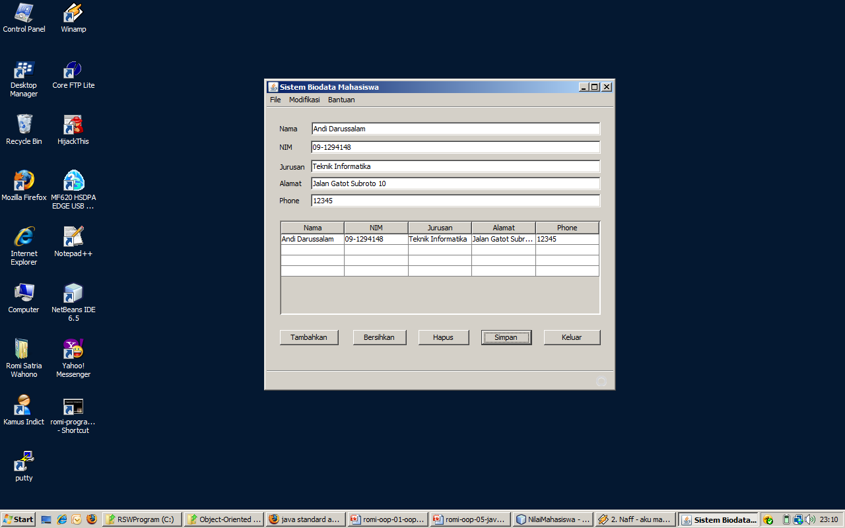
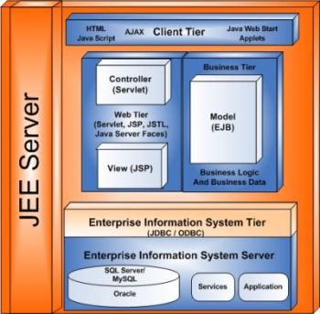
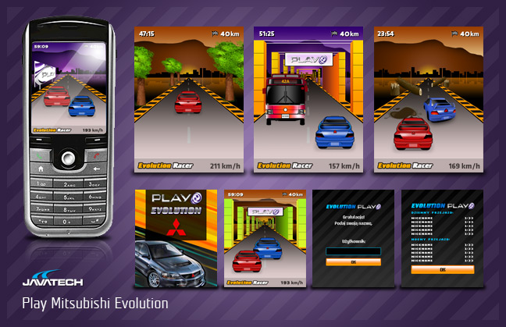
Java Family Suite
Java Standard Edition (Java SE)
For desktop, client/server application
Java Enterprise Edition (Java EE)
For e-business, e-commerce web based application
Java Micro Edition (Java ME)
For small devices, like palm, handphone, etc

Slide 19
Java Version
Version | Year | Important New Features
1.0 | 1996
1.1 | 1997 | Inner classes
1.2 | 1998 | Swing, Collections
1.3 | 2000 | Performance enhancements
1.4 | 2002 | Assertions, XML
5 | 2004 | Generic classes, enhanced for loop, auto-boxing, enumerations
6 | 2006 | Library improvements
7 | 2010 | Small language changes and library improvements
8 | 2014 | library improvements

Slide 20
Why Java?
Simple and familiar object oriented programming
Architecture neutral (platform independent)
Open Source
First rank in TIOBE Index
De-Facto standard programming language in education

Slide 21
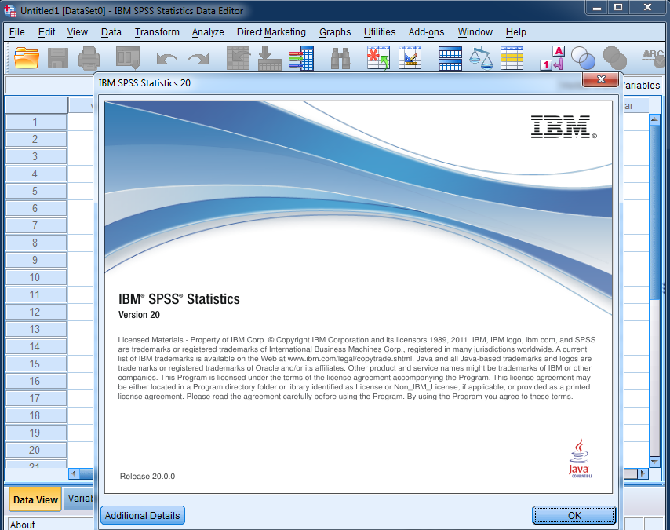
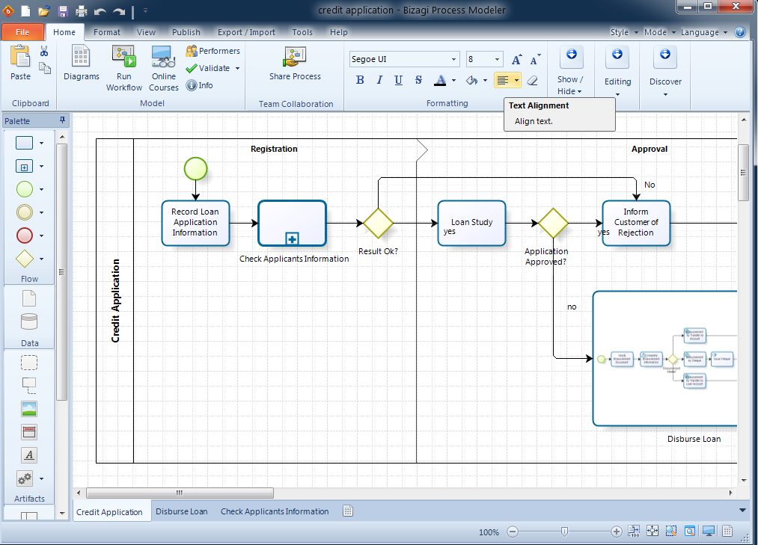
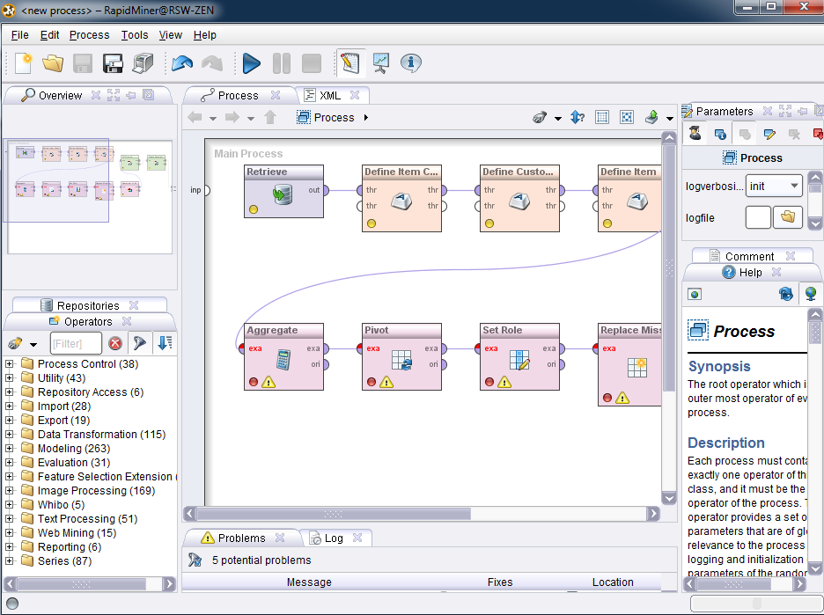

Slide 22
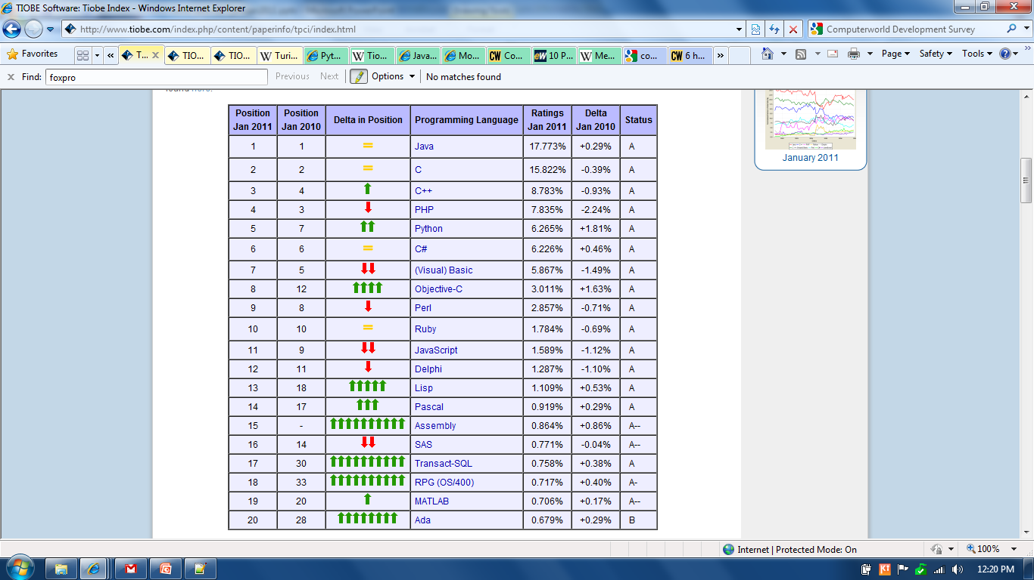

Slide 23
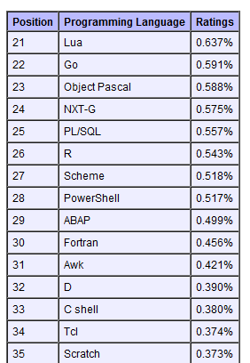
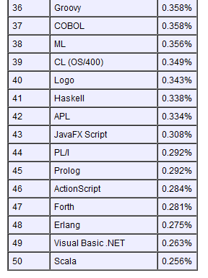

Slide 24
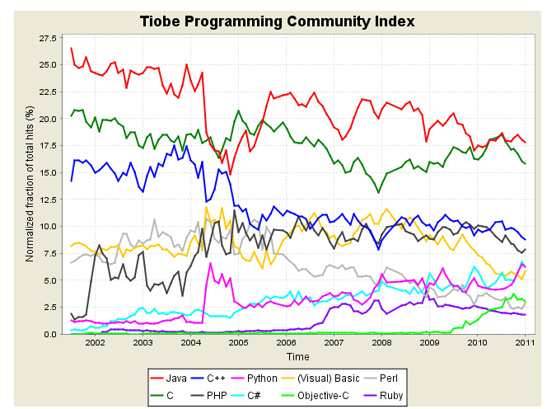

Slide 25
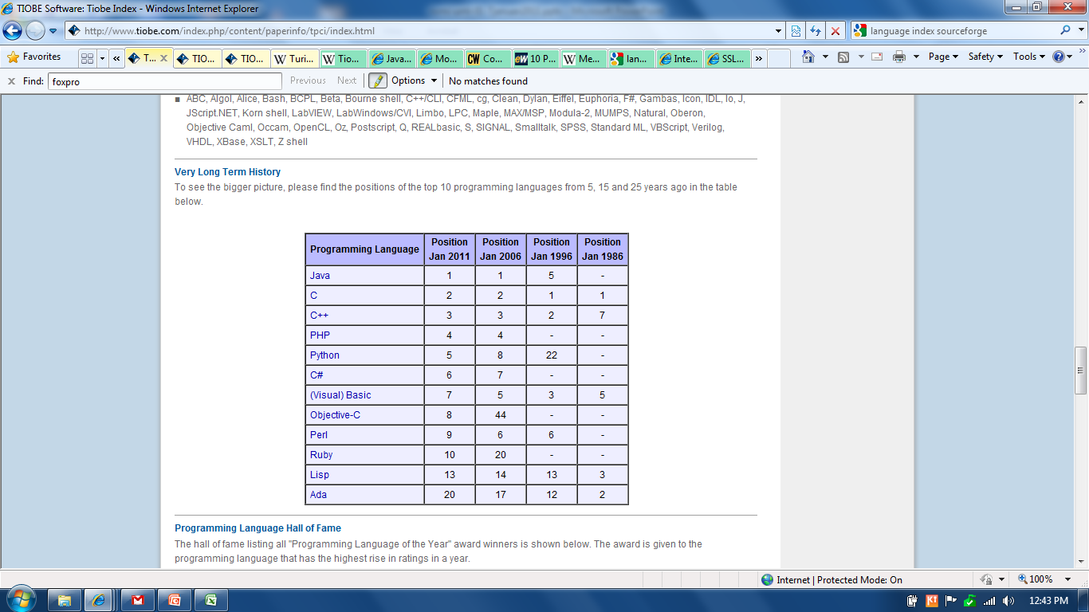

Slide 26
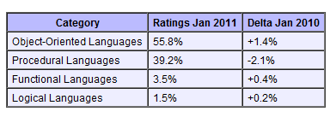
Programming Paradigm Index

Slide 27
Perangkat Pemrograman Java
Compiler (Interpreter): Java Standard Edition (JSE)
Code Editor:
Text Editor: TextPad, Notepad++
Integrated Development Environment (IDE): Netbeans, Eclipse, JCreator

Slide 28
Instalasi Java SE dan Netbeans IDE
Instalasi Java SE dengan mengklik: jdk-7u21-windows-i586.exe (download dari: http://java.sun.com/javase/downloads)
Instalasi Netbeans dengan mengklik: netbeans-7.3-ml-windows.exe (download dari: http://netbeans.org)
Ikuti seluruh proses instalasi sampai selesai

Slide 29
Instalasi Text Editor dan Set Path
Set path dan instalasi text editor diperlukan untuk yang mengembangkan aplikasi text-based dengan console
Klik Start →Control Panel → System → Advanced →Environment Variables dan set system PATH: ;C:\Program Files\Java\jdk1.7.0_21\bin
Instal text editor untuk editing code: textpad, notepad++, JCreator

Slide 30








How Java Works?
Jalankan dengan:
C:\>java Hello (Application)
Web Browser (Applet)
public class Hello
public static void main(String[] args){
System.out.println("Hello World!");
}
}
Hello.java
javac (java compiler)
Interpreter
Interpreter
Interpreter
Interpreter
Kompiler memproduksi
Bytecode (Class)
Hello.class
Write Once Run Everywhere !
Web Server
Notes:
Typical Java environment

Slide 31
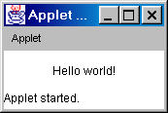
Compile and Run Java Applet
import java.applet.*;
import java.awt.*;
public class HelloWorld extends Applet {
public void paint(Graphics g) {
g.drawString("Hello world!",50,25);
}
}
C:\appletviewer Hello.html
<HTML>
<HEAD>
<TITLE>A Simple Program</TITLE>
</HEAD>
<BODY>
Here is the output of my program:
<APPLET CODE="HelloWorld.class" WIDTH=150 HEIGHT=25>
</APPLET>
</BODY>
</HTML>
C:\javac HelloWorld.java

Slide 32
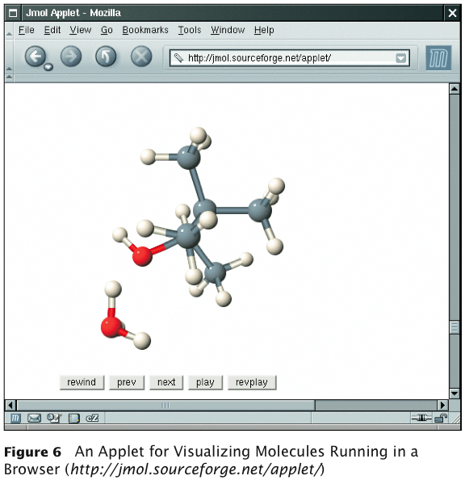
Applet on a Web Page

Slide 33
Menulis Program Java
Bentuk program:
Text-Based Console Application → menggunakan library non-GUI di Java
GUI Application → menggunakan AWT atau Swing untuk library GUI
Suatu class bisa dieksekusi karena memiliki method main
public static void main(String[] args)
→ Program Java mulai dari sini!

Slide 34
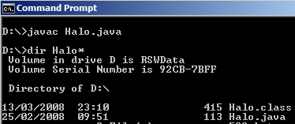
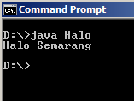
Latihan: Tulis dan Compile Halo.java
public class Halo{
public static void main(String[] args){
System.out.println(“Halo Semarang”);
}
}

Slide 35
Latihan: Membuat Program dg Netbeans
public class HaloJakarta{
public static void main(String[] args){
System.out.println(“Halo Jakarta”);
}
}

Slide 36
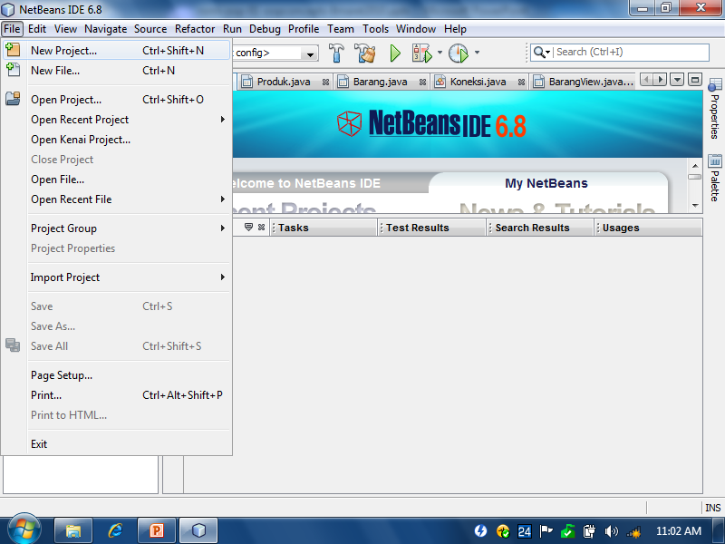

Slide 37
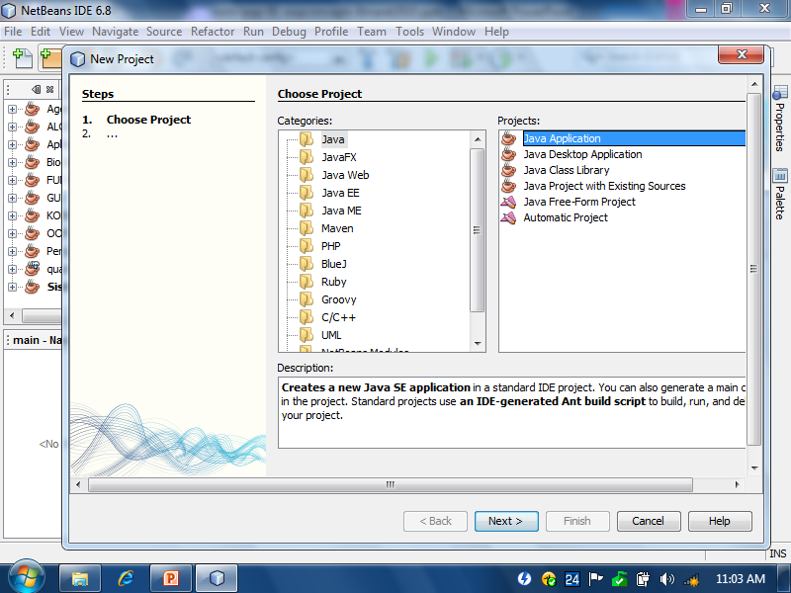

Slide 38
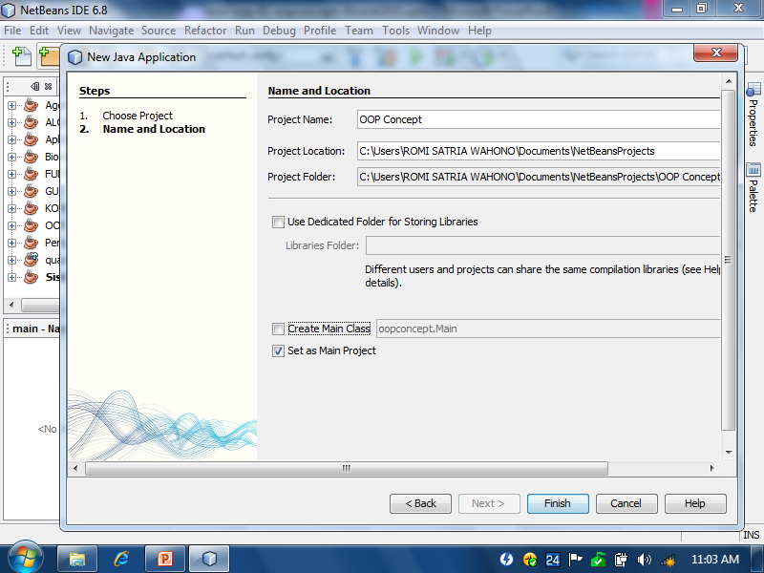

Slide 39
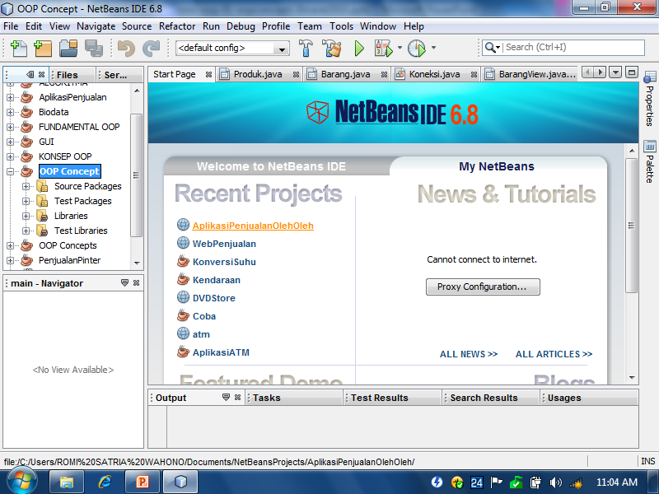

Slide 40
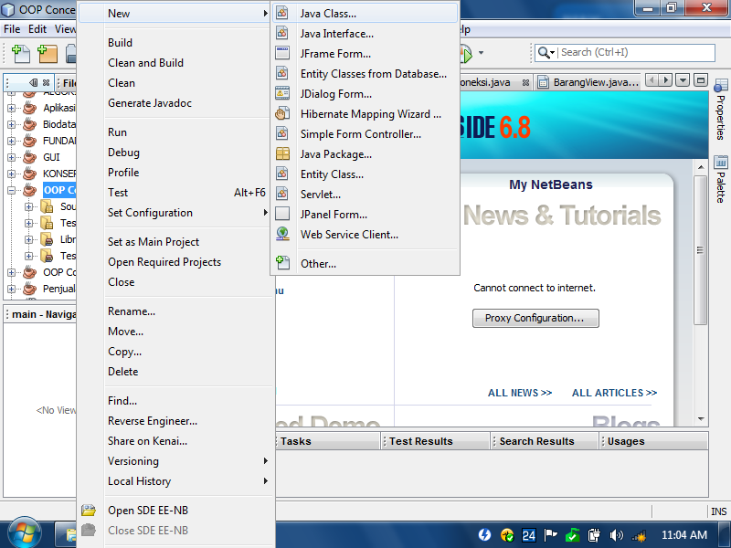

Slide 41
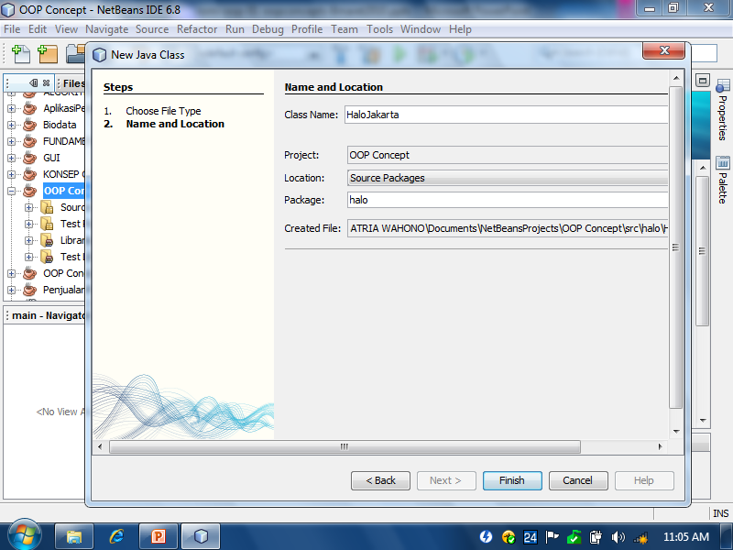

Slide 42
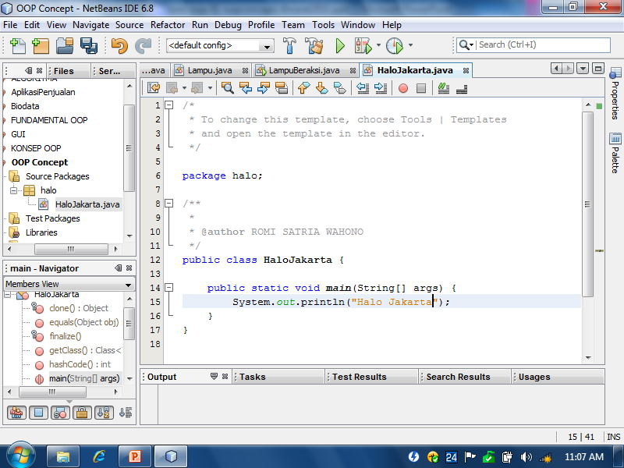

Slide 43
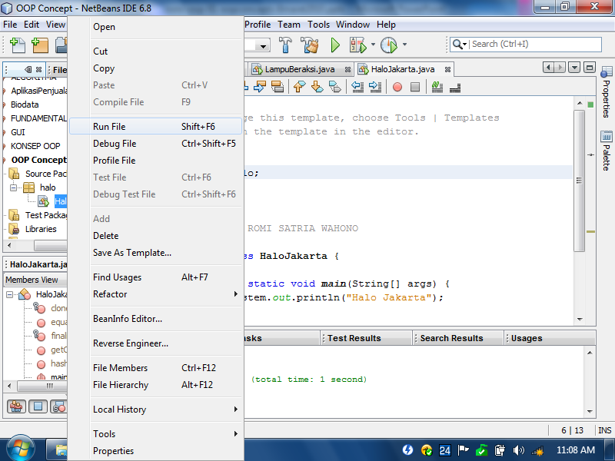

Slide 44
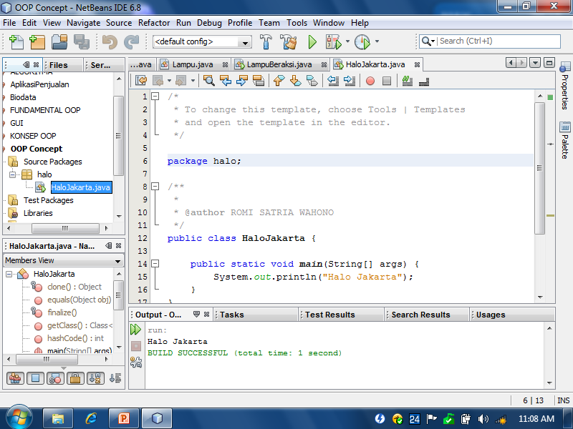

Slide 45
Latihan
Buat class HaloIndonesia di dalam package halo
Isi HaloIndonesia.java dengan main method dan tiga tampilan di bawah:
Halo Indonesia
Selamat Pagi Indonesia
Jaya Indonesia

Slide 46
1.3 Konsep Dasar Pemrograman Berorientasi Objek
Class , Object, Method, Attribute

Slide 47
Berorientasi Objek?
Attribute:
Topi, Baju, Jaket,
Tas Punggung, Tangan, Kaki, Mata
Behavior:
Cara Jalan ke Depan
Cara Jalan Mundur
Cara Belok ke Kiri
Cara Memanjat

Slide 48
Berorientasi Objek?
Attribute (State):
Ban, Stir, Pedal Rem, Pedal Gas, Warna, Tahun Produksi
Behavior:
Cara Menghidupkan Mesin
Cara Manjalankan Mobil
Cara Memundurkan Mobil
Attribute → Variable(Member)
Behavior → Method(Fungsi)

Slide 49
Perbedaan Class dan Object
Class: konsep dan deskripsi dari sesuatu
Class mendeklarasikan method yang dapat digunakan (dipanggil) oleh object
Object: instance dari class, bentuk (contoh) nyata dari class
Object memiliki sifat independen dan dapat digunakan untuk memanggil method
Contoh Class dan Object:
Class: mobil
Object: mobilnya pak Joko, mobilku, mobil berwarna merah

Slide 50
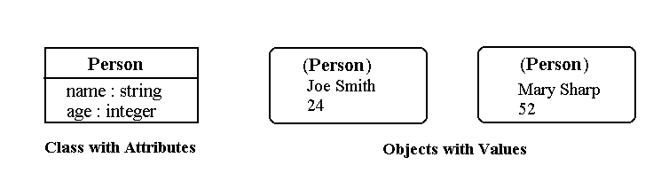
Perbedaan Class dan Object
Class seperti cetakan kue, dimana kue yg dihasilkan dari cetakan kue itu adalah object
Warna kue bisa bermacam-macam meskipun berasal dari cetakan yang sama (object memiliki sifat independen)

Slide 51
Class = Method + Variable
Class Sepeda
gir
kecepatan
variable
tampilkan kecepatan
ubah gir
method

Slide 52
Object = Method + Variable yg Memiliki Nilai
Object Sepedaku
gir = 3
instance variable
kecepatan = 10km/jam
tampilkan kecepatan ()
kecepatan = 10 km/jam
instance method
ubah gir (2)
gir = 5

Slide 53
Attribute
Variable yang mengitari class, dengan nilai datanya bisa ditentukan di object
Variable digunakan untuk menyimpan nilai yang nantinya akan digunakan pada program
Variable memiliki jenis (tipe), nama dan nilai
Name, age, dan weight adalah atribute (variabel) dari class Person

Slide 54
Membuat Class, Object dan Memanggil Atribut
Mobil.java
public class Mobil {
String warna;
int tahunProduksi;
}
MobilBeraksi.java
public class MobilBeraksi{
public static void main(String[] args){
// Membuat object
Mobil mobilku = new Mobil();
/* memanggil atribut dan memberi nilai */
mobilku.warna = "Hitam";
mobilku.tahunProduksi = 2006;
System.out.println("Warna: " + mobilku.warna);
System.out.println("Tahun: " + mobilku.tahunProduksi);
}
}

Slide 55
Latihan: Membuat Program dg Netbeans
Buka Netbeans IDE
Ikuti langkah berikut

Slide 56
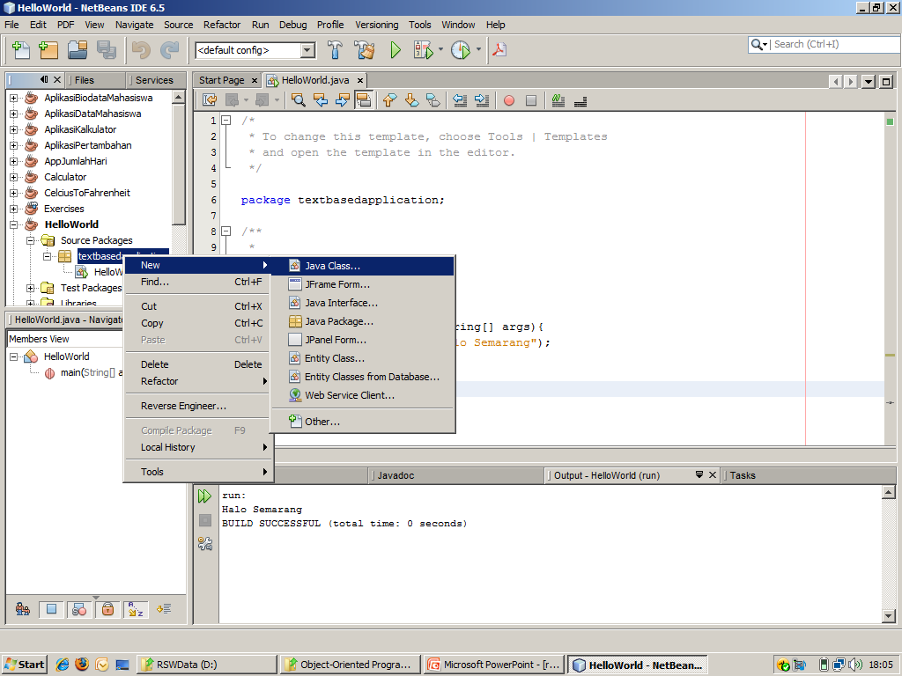

Slide 57
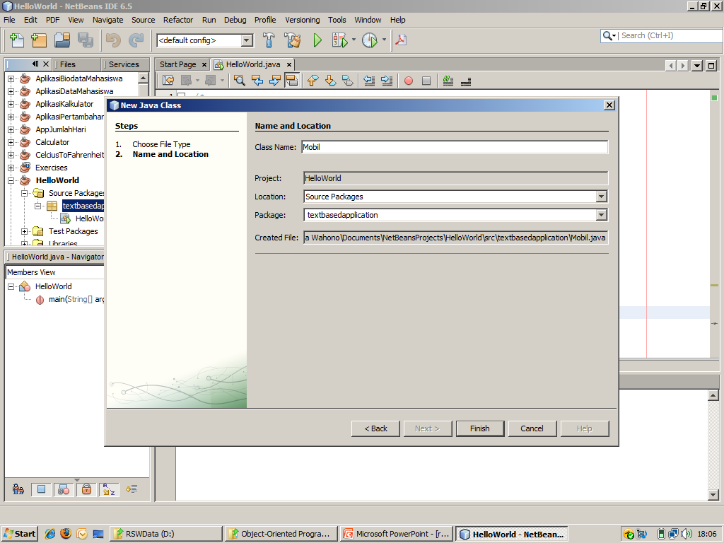

Slide 58
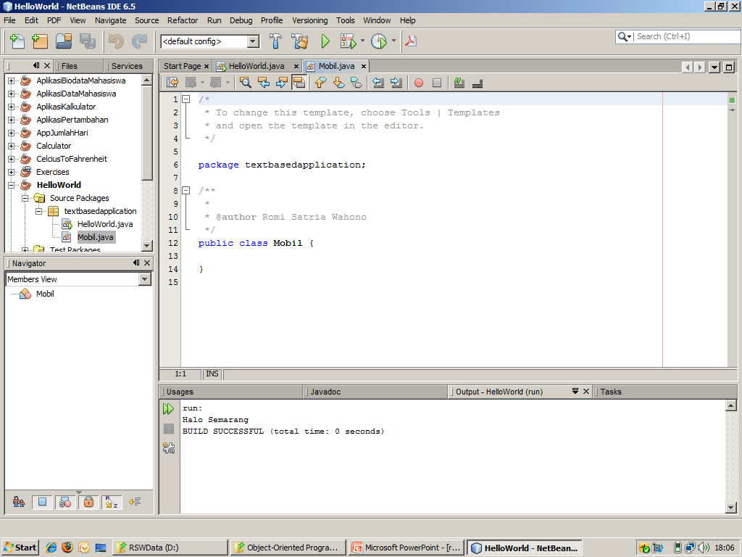

Slide 59
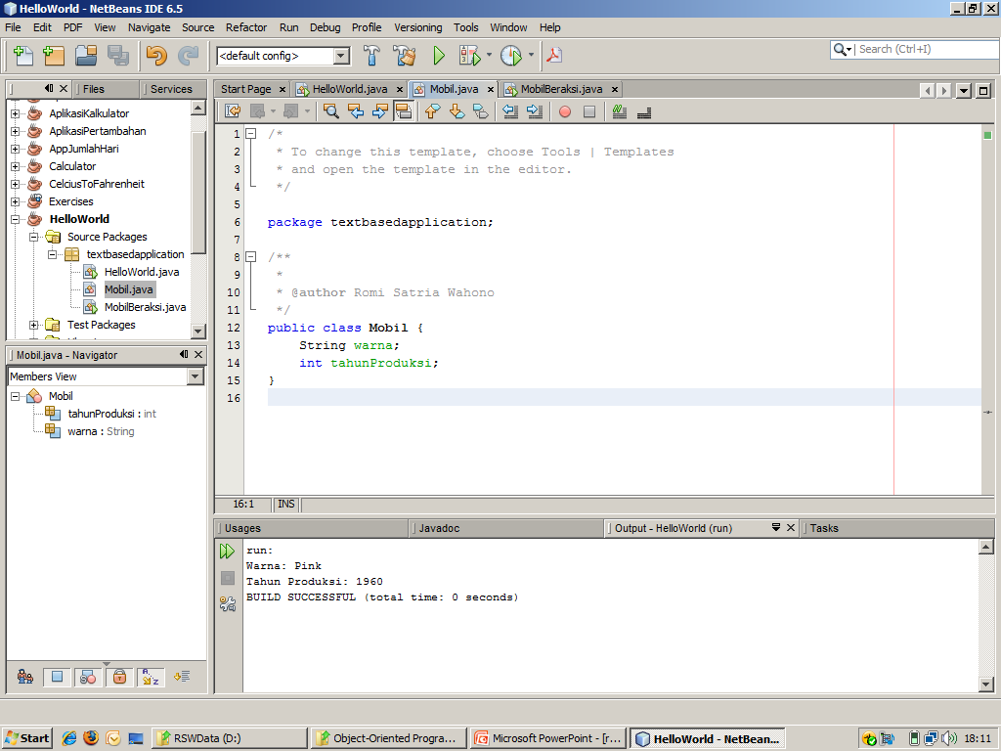

Slide 60
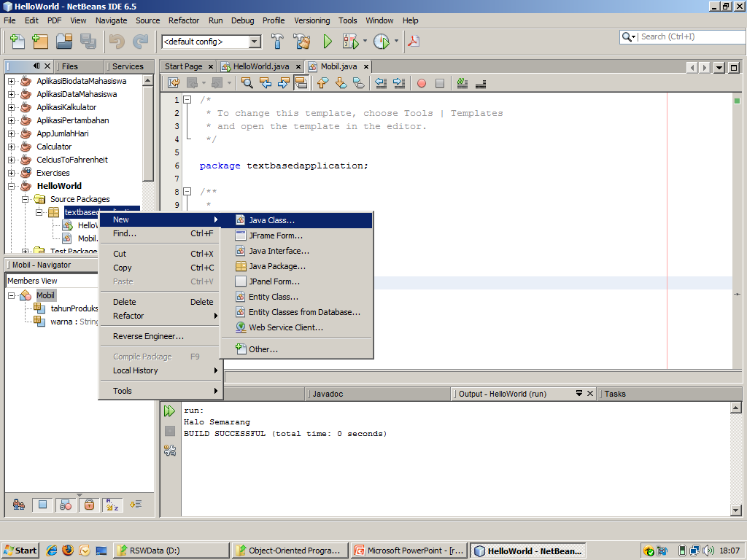

Slide 61
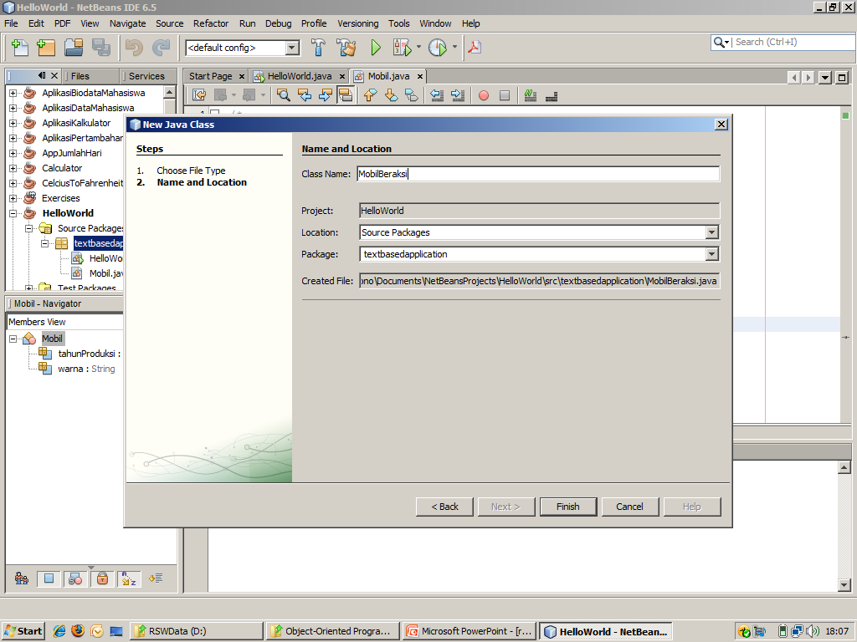

Slide 62
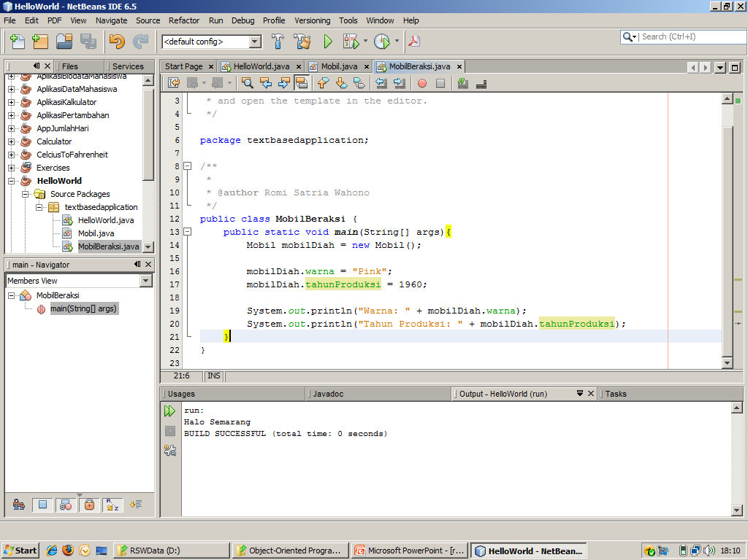

Slide 63
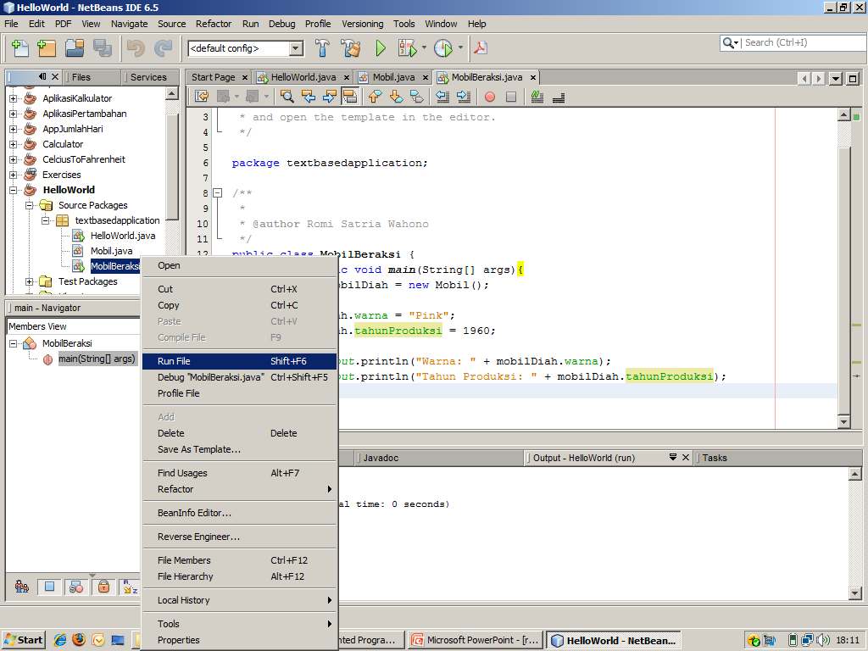

Slide 64
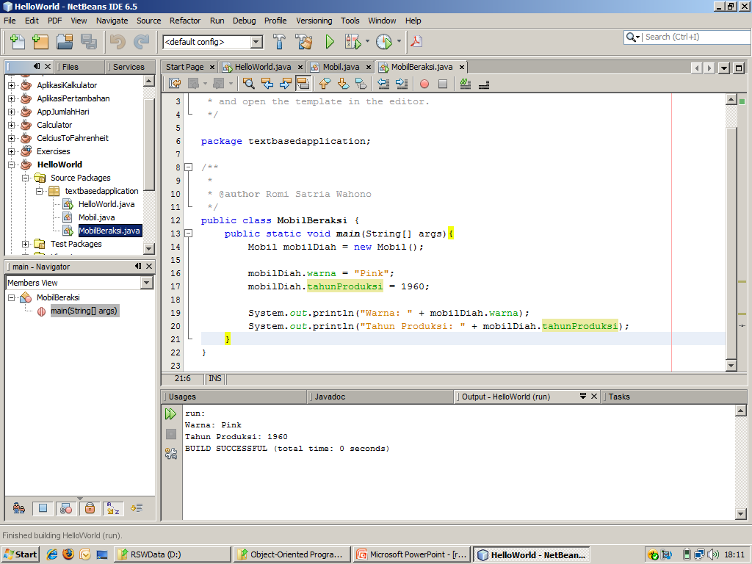

Slide 65

Method
Method adalah urutan instruksi yang mengakses data dari object
Method melakukan:
Manipulasi data
Perhitungan matematika
Memonitor kejadian dari suatu event

Slide 66
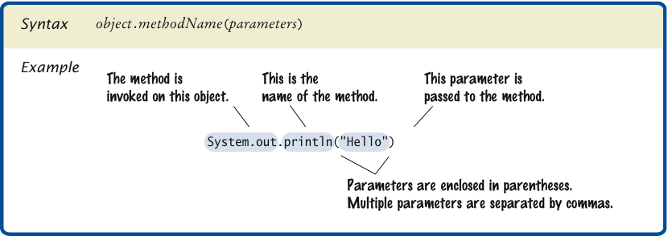
Method

Slide 67
Membuat dan Memanggil Method
public class Mobil2{
String warna;
int tahunProduksi;
void printMobil(){
System.out.println("Warna: " + warna);
System.out.println("Tahun: " + tahunProduksi);
}
}
Mobil2.java
public class Mobil2Beraksi{
public static void main(String[] args){
Mobil2 mobilku = new Mobil2();
mobilku.warna = "Hitam";
mobilku.tahunProduksi = 2006;
mobilku.printMobil();
}
}
Mobil2Beraksi.java

Slide 68
Latihan
Buat class Handphone, masukkan dalam package hp
Class Handphone berisi empat method di bawah:
hidupkan()
lakukanPanggilan()
kirimSMS()
matikan()
Isi masing-masing method dengan tampilan status menggunakan System.out.println()
Buat class HandphoneBeraksi, dan panggil method-method diatas dalam class tersebut

Slide 69
Latihan: Hasil Tampilan
Handphone hidup …
Kring, kring, kring … panggilan dilakukan
Dung, dung … sms berhasil terkirim
Handphone mati …

Slide 70
Latihan
Buat class Mahasiswa yang berisi tiga method:
membaca()
nyontek()
modifikasi()
Isi masing-masing method dengan tampilan status menggunakan System.out.println()
Buat class MahasiswaBeraksi, dan panggil method-method diatas dalam class tersebut

Slide 71
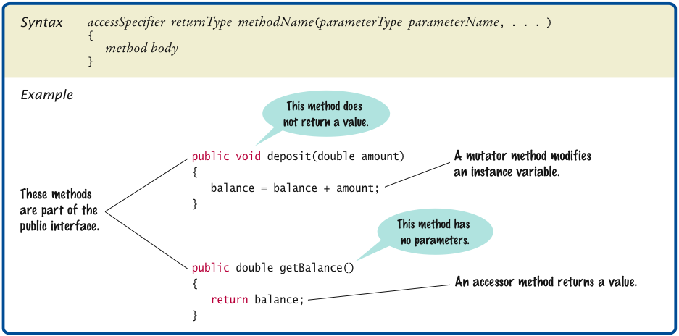
Jenis Method: Mutator dan Accessor

Slide 72
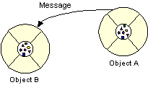
Parameter
Sepeda akan berguna apabila ada object lain yang berinterasi dengan sepeda tersebut
Object software berinteraksi dan berkomunikasi dengan object lain dengan cara mengirimkan message atau pesan
Pesan adalah suatu method, dan informasi dalam pesan dikenal dengan nama parameter

Slide 73
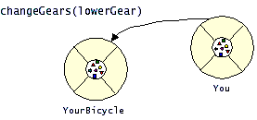
Pengiriman Pesan dan Parameter
You → object pengirim
YourBicycle → object penerima
changeGears → pesan berupa method yang dijalankan
lowerGear →parameter yang dibutuhkan method (pesan) untuk dijalankan

Slide 74
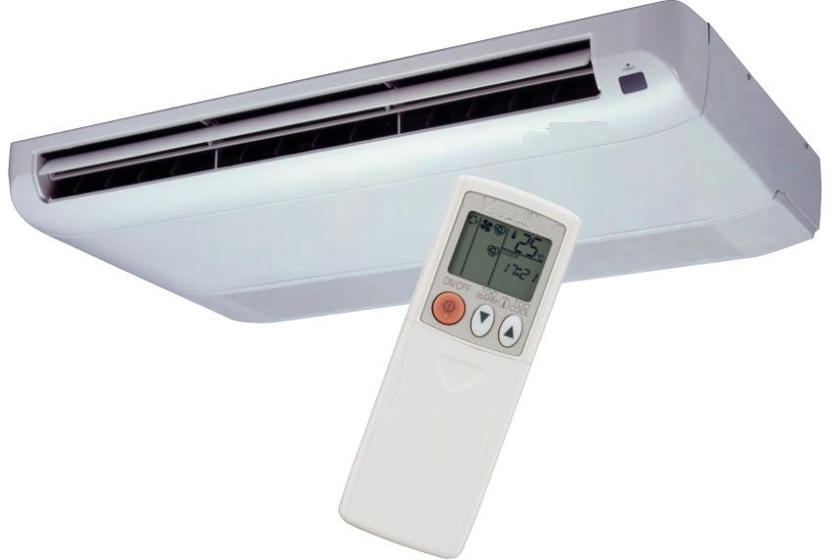

Slide 75
Sepeda.java
public class Sepeda{
int gir;
// method (mutator) dengan parameter
void setGir(int pertambahanGir) {
gir= gir+ pertambahanGir;
}
// method (accessor)
int getGir() {
return gir;
}
}

Slide 76
SepedaBeraksi.java
public class SepedaBeraksi{
public static void main(String[] args) {
Sepeda sepedaku = new Sepeda();
sepedaku.setGir(1); // menset nilai gir = 1 (sebelumnya 0)
System.out.println(“Gir saat ini: “ + sepedaku.getGir());
sepedaku.setGir(3); // menambahkan 3 pada posisi gir saat ini (1) System.out.println(“Gir saat ini: “ + sepedaku.getGir());
}
}

Slide 77
Latihan: Class Matematika dan Parameter
Buat Class bernama Matematika, yang berisi method dengan dua parameter:
pertambahan(int a, int b)
pengurangan(int a, int b)
perkalian(int a, int b)
pembagian(int a, int b)
Buat Class bernama MatematikaBeraksi, yang mengeksekusi method dan menampilkan:
Pertambahan: 20 + 20 = 40
Pengurangan: 10-5 = 5
Perkalian: 10*20 = 200
Pembagian: 21/2 = 10

Slide 78
Variasi Tampilan
void pertambahan(int a, int b){
System.out.println(a + “ + “ + b + “ = “ + (a+b))
}
void pertambahan(int a, int b){
System.out.println(“Hasil = “ + (a+b))
}
void pertambahan(int a, int b){
int hasil = a + b;
System.out.println(“Hasil = “ + hasil)
}

Slide 79
Konstruktor -1-
Method yang digunakan untuk memberi nilai awal pada saat object diciptakan
Dipanggil secara otomatis ketika new digunakan untuk membuat instan class
Sifat konstruktor:
Nama konstruktor sama dengan nama class
Tidak memiliki nilai balik dan tidak boleh ada kata kunci void

Slide 80
Konstruktor -2-
Mobil.java
public class Mobil {
String warna;
int tahunProduksi;
public Mobil(String warna, int tahunProduksi){
this.warna = warna;
this.tahunProduksi = tahunProduksi;
}
public void info(){
System.out.println("Warna: " + warna);
System.out.println("Tahun: " + tahunProduksi);
}
}
public class MobilKonstruktor{
public static void main(String[] args){
Mobil mobilku = new Mobil(“Merah”, 2003);
mobilku.info();
}
}
MobilKonstruktor.java

Slide 81
Kata Kunci this
Digunakan pada pembuatan class dan digunakan untuk menyatakan object sekarang
public class Mobil{
String warna;
int tahunProduksi;
void isiData(String aWarna,
int aTahunProduksi){
warna = aWarna;
tahunProduksi = aTahunProduksi;
}
public class Mobil{
String warna;
int tahunProduksi;
void isiData(String warna, int tahunProduksi){
this.warna = warna;
this.tahunProduksi = tahunProduksi;
}

Slide 82
Latihan
Buat class Bank
Buat konstruktor class Bank dengan parameter: saldo
Buat method: simpanUang, ambilUang, dan getSaldo
Buat class BankBeraksi, tetapkan saldo awal lewat konstruktur Rp. 100000, jalankan 3 method di atas, dan tampilkan proses sebagai berikut: Selamat Datang di Bank ABC Saldo saat ini: Rp. 100000 Simpan uang: Rp. 500000 Saldo saat ini: Rp. 600000 Ambil uang: Rp. 150000 Saldo saat ini: Rp. 450000

Slide 83
1.4 Karakteristik Pemrograman Berorientasi Objek
Abstraction, Encapsulation, Inheritance, Polymorphism

Slide 84
Abstraction
Cara kita melihat suatu sistem dalam bentuk yang lebih sederhana, yaitu sebagai suatu kumpulan subsistem (object) yang saling berinteraksi.
Mobil adalah kumpulan sistem pengapian, sistem kemudi, sistem pengereman
Alat meng-abstraksikan sesuatu adalah class
Object bersifat modularity. Object dapat ditulis dan dimaintain terpisah (independen) dari object lain

Slide 85
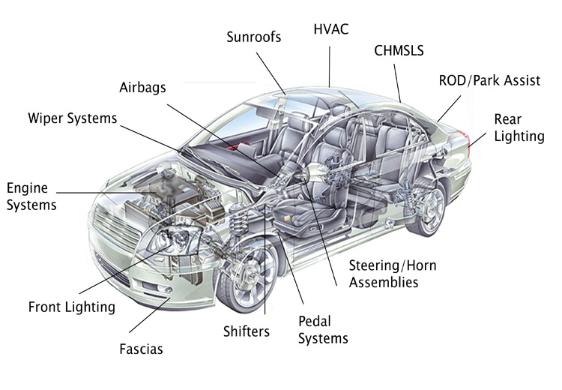

Slide 86
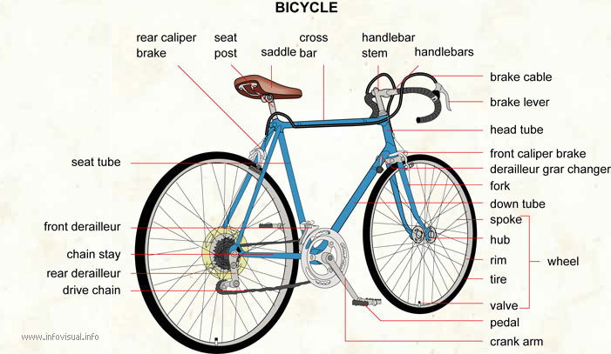

Slide 87
Encapsulation
Mekanisme menyembunyikan suatu proses dan data dalam sistem untuk menghindari interferensi, dan menyederhanakan penggunaan proses itu sendiri
Tongkat transmisi (gigi) pada mobil
Tombol on/off/pengaturan suhu pada AC
Class access level (public, protected, privat) adalah implementasi dari konsep encapsulation
Enkapsulasi data dapat dilakukan dengan cara:
mendeklarasikan instance variable sebagai private
mendeklarasikan method yang sifatnya public untuk mengakses variable tersebut

Slide 88
Class Lingkaran{
void buatLingkaran(){
for(){
Garis.buatGaris()
}
}
class Garis{
private void buatTitik(x, y){
}
public void buatGaris(tA, tB){
}
}

Slide 90
Encapsulation dan Access Modifier
Modifier | Dalam Class yang Sama | Dalam Package yang Sama | Dalam SubClass | Dalam Package Lain
private | ✓
tanpa tanda | ✓ | ✓
protected | ✓ | ✓ | ✓
public | ✓ | ✓ | ✓ | ✓

Slide 91
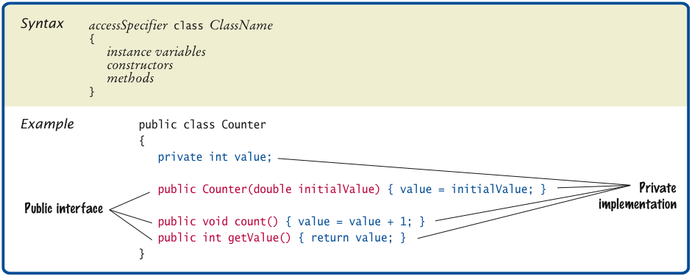
Encapsulation
Enkapsulasi data juga dapat dilakukan dengan cara:
mendeklarasikan instance variable sebagai private
mendeklarasikan method yang sifatnya public untuk mengakses variable tersebut

Slide 92
Sepeda.java
public class Sepeda{
int gir;
void setGir(int pertambahanGir) {
gir= gir+ pertambahanGir;
}
int getGir() {
return gir;
}
}

Slide 93
SepedaBeraksi.java
public class SepedaBeraksi{
public static void main(String[] args) {
Sepeda sepedaku = new Sepeda();
sepedaku.setGir(1);
/* Variabel bisa diubah atau tidak sengaja diubah.
Hal ini berbahaya dan sering menimbulkan bug.
Berikan access modifier private pada instance variable */
sepedaku.gir = 3;
System.out.println(“Gir saat ini: “ + sepedaku.getGir());
}
}

Slide 94
Sepeda.java
public class Sepeda{
private int gir; // access modifier private pada instance variable
void setGir(int pertambahanGir) {
gir= gir+ pertambahanGir;
}
int getGir() {
return gir;
}
}

Slide 95
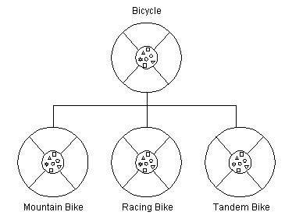
Inheritance (Pewarisan)
Suatu class dapat mewariskan atribut dan method kepada class lain (subclass), serta membentuk class hierarchy
Penting untuk Reusability
Java Keyword: extends

Slide 96
Sepeda.java
public class Sepeda{
private int gir;
void setGir(int pertambahanGir) {
gir= gir+ pertambahanGir;
}
int getGir() {
return gir;
}
}

Slide 97
Class SepedaGunung Mewarisi Class Sepeda
public class SepedaGunung extends Sepeda{
private int sadel;
void setSadel (int jumlah) {
sadel = getGir() - jumlah;
}
int getSadel(){
return sadel;
}
}
public class SepedaGunungBeraksi {
public static void main(String[] args) {
SepedaGunung sg=new SepedaGunung();
sg.setGir(3);
System.out.println(sg.getGir());
sg.setSadel(1);
System.out.println(sg.getSadel());
}
}
SepedaGunung.java
SepedaGunungBeraksi.java

Slide 98
Latihan: Inheritance Matematika
Buat class MatematikaCanggih yang merupakan inherit dari class Matematika
Tambahkan method modulus(int a, int b) yang menghitung modulus dari a dan b
Operator modulus adalah %
Buat class MatematikaCanggihBeraksi yang memanggil method pertambahan, perkalian dan modulus

Slide 99
Latihan: Inheritance Matematika
Buat class MatematikaCanggihBanget yang merupakan inherit dari class MatematikaCanggih
Tambahkan method pertambahanTiga(int a, int b, int c) yang menghitung pertambahan dari a, b dan c
a + b + c
Buat class MatematikaCanggihBangetBeraksi yang memanggil method pertambahan, perkalian, modulus, pertambahanTiga

Slide 100
Polymorphism
Kemampuan untuk memperlakukan object yang memiliki perilaku (bentuk) yang berbeda
Implementasi konsep polymorphism:
Overloading: Kemampuan untuk menggunakan nama yang sama untuk beberapa method yang berbeda parameter (tipe dan atau jumlah)
Overriding: Kemampuan subclass untuk menimpa method dari superclass, yaitu dengan cara menggunakan nama dan parameter yang sama pada method

Slide 101
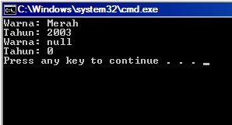
Polymorphism – Overloading
class Mobil {
String warna;
int tahunProduksi;
public Mobil(String warna, int tahunProduksi){
this.warna = warna;
this.tahunProduksi = tahunProduksi;
}
public Mobil(){
}
void info(){
System.out.println("Warna: " + warna);
System.out.println("Tahun: " + tahunProduksi);
}
}
public class MobilKonstruktor{
public static void main(String[] args){
Mobil mobilku = new Mobil(“Merah”, 2003);
mobilku.info();
Mobil mobilmu = new Mobil();
mobilmu.info();
}
}

Slide 102
Polymorphism – Overloading
class Lingkaran{
void gambarLingkaran(){
}
void gambarLingkaran(int diameter){
...
}
void gambarLingkaran(double diameter){
...
}
void gambarLingkaran(int diameter, int x, int y){ ...
}
void gambarLingkaran(int diameter, int x, int y, int warna, String namaLingkaran){ ...
}
}

Slide 103
Polymorphism - Overriding
public class Sepeda{
private int gir;
void setGir(int pertambahanGir) {
gir= gir+ pertambahanGir;
}
int getGir() {
return gir;
}
}

Slide 104
Polymorphism - Overriding
public class SepedaGunung extends Sepeda{
void setGir(int pertambahanGir) {
super.setGir(pertambahanGir);
gir = 2*getGir();
}
}
public class SepedaGunungBeraksi {
public static void main(String[] args) {
SepedaGunung sg=new SepedaGunung();
sg.setGir(2);
System.out.println(sg.getGir());
sg.setGir(3);
System.out.println(sg.getGir());
}
}
SepedaGunung.java
SepedaGunungBeraksi.java

Slide 105
Latihan: Overloading pada Matematika
Kembangkan class Matematika, MatematikaCanggih dan MatematikaBeraksi
Lakukan overloading pada Method yang ada (pertambahan, pengurangan, perkalian, pembagian, modulus)
Tambahkan method baru bertipe data double (pecahan) dan memiliki 3 parameter
Uji di kelas MatematikaBeraksi dengan parameter pecahan: 12.5, 28.7, 14.2
Uji konsep overloading dengan: pertambahan(12.5, 28.7, 14.2) pertambahan(12, 28, 14) pertambahan(23, 34) pertambahan(3.4, 4.9)

Slide 106
Matematika.java
public class Matematika{
void pertambahan (int a, int b){
int hasil= a + b;
System.out.println(“hasil:” + hasil);
}
void pertambahan (double a, double b, double c){
double hasil= a + b + c;
System.out.println(“hasil:” + hasil);
}
...
}

Slide 107
Skill Check
Class: HaloSemarang
Variable: Mobil
Method: Bank
Parameter: Matematika
Encapsulation: Sepeda
Inheritance: MatematikaCanggih
Polimorphism: Matematika

Slide 108
1.5 Pengorganisasian Class
Package, Interface, JAR, Java API Library and Documentation

Slide 109
Packages
Package adalah koleksi dari beberapa class dan interface yang berhubungan, dan menyediakan proteksi akses dan pengelolaan namespace
1 package adalah 1 folder di file system
Package berguna untuk mengorganisir file dalam suatu project atau library
Nama package menggunakan lowercase
Nama package mengikuti nama domain (perusahaan) dengan susunan terbalik
Contoh: com.brainmatics.kendaraan
Keyword: package name;

Slide 110
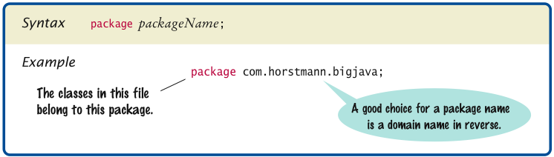
Packages

Slide 111
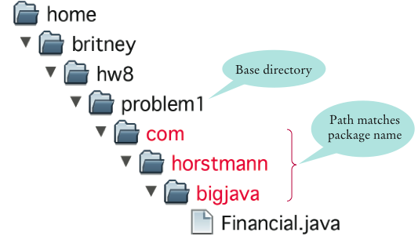
Packages
Base directory: holds your program's Files
Path name, relative to base directory, must match package name: com/horstmann/bigjava/Financial.java

Slide 112
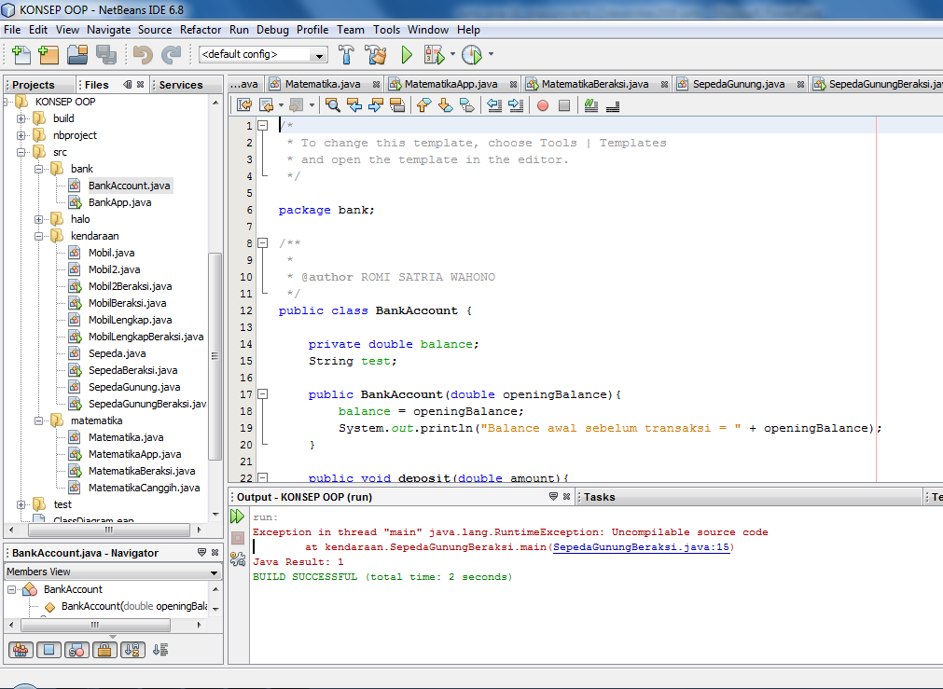

Slide 113
Budi.java
package kelasku;
public class Budi{
public void info(){
System.out.println(“Kelas Budi”);
}
}

Slide 114
Joko.java
package kelasku;
public class Joko{
public void info(){
System.out.println(“Kelas Joko”);
}
}

Slide 115
PaketBeraksi.java
import kelasku.Joko;
public class PaketBeraksi{
public static void main(String[] args){
Joko objectJoko = new Joko();
objectJoko.info();
}
}

Slide 116
PaketBeraksi.java
import kelasku.*;
public class PaketBeraksi{
public static void main(String[] args){
Budi objectBudi = new Budi();
objectBudi.info();
Joko objectJoko = new Joko();
objectJoko.info();
}
}

Slide 117
Struktur Direktori
PaketBeraksi.java
kelasku
Budi.java
Joko.java

Slide 118
Interface
Interface digunakan apabila kita ingin menentukan apa yang harus dilakukan oleh suatu class tapi tidak menentukan bagaimana cara untuk melakukannya
Interface sebenarnya sama dengan class, tapi hanya memiliki deklarasi method tanpa implementasi

Slide 119
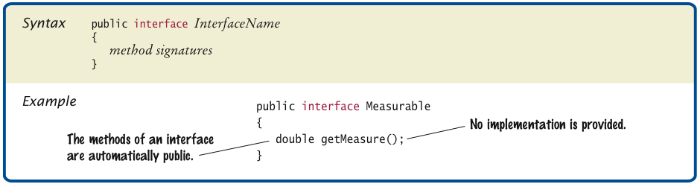

Interface dan Implementation

Slide 120
InterfaceLampu.java
interface InterfaceLampu{
public static final int KEADAAN_HIDUP=1;
public static final int KEADAAN_MATI=0;
public abstract void hidupkan();
public abstract void matikan();
}

Slide 121
Lampu.java
public class Lampu implements InterfaceLampu{
int statusLampu;
public void hidupkan(){
if (statusLampu == KEADAAN_MATI){
statusLampu = KEADAAN_HIDUP;
System.out.println("Hidupkan Lampu! --> Lampu Hidup");
}else{
System.out.println("Hidupkan Lampu! --> Lampu Sudah Hidup Kok");}
}
public void matikan(){
if (statusLampu == KEADAAN_HIDUP){
statusLampu = KEADAAN_MATI;
System.out.println("Matikan Lampu! --> Lampu Mati");
}else{
System.out.println("Matikan Lampu! --> Lampu Sudah Mati Kok");
}
}
}

Slide 122
LampuBeraksi.java
public class LampuBeraksi{
public static void main(String[] args){
Lampu lampuKamar = new Lampu();
System.out.println("Status Lampu Saat Ini: Mati");
lampuKamar.hidupkan(); //Hidupkan Lampu
lampuKamar.matikan(); //Matikan Lampu
lampuKamar.matikan(); //Matikan Lampu
lampuKamar.hidupkan(); //Hidupkan Lampu
lampuKamar.hidupkan(); //Hidupkan Lampu
}
}

Slide 123


Slide 124
Latihan: InterfaceAC
Buat program serupa dengan InterfaceBeraksi.java tapi untuk ACBeraksi.java
Masukkan method-method di bawah ke dalam ACBeraksi.java
matikanAC() dan hidupkanAC()
dinginkanAC() dan panaskanAC ()

Slide 125
Kompresi dengan JAR
JAR atau Java Archive adalah metode kompresi standard dari file-file yang berisi program Java
JAR menampung file .class dan file lain yang dibutuhkan supaya program bisa berjalan dengan baik
Kompresi dapat dilakukan setelah semua class dikompilasi

Slide 126
Penggunaan JAR
Perintah Membuat file JAR:
jar –cvf namafile.jar file1.class file2.class
Perintah Melihat isi dalam file JAR:
jar –tvf namafile.jar
Perintah Mengekstraksi isi file JAR:
jar –xvf namafile.jar
Keterangan Pilihan:
c = create (membuat file JAR)
v = verbose (menampilkan informasi pada layar)
f = filename (daftar nama file yang akan dikompresi)

Slide 127
JAR Manifest
JAR Manifest dibuat secara otomatis dan diletakkan di dalam folder META-INF pada file kompresi yang kita buat
JAR Manifest digunakan untuk mendeskripsikan file-file yang terdalam dalam file JAR

Slide 128
Java API Library and Documentation
API: Application Programming Interface
API documentation: daftar class dan method di java library
http://java.sun.com/javase/7/docs/api/index.html

Slide 129
Important Packages in the Java Library
Package | Purpose | Sample Class
java.lang | Language support | Math
java.util | Utilities | Random
java.io | Input and output | PrintStream
java.awt | Abstract Windowing Toolkit | Color
java.applet | Applets | Applet
java.net | Networking | Socket
java.sql | Database Access | ResultSet
javax.swing | Swing user interface | JButton
omg.w3c.dom | Document Object Model for XML documents | Document

Slide 130

API Documentation of the Java Library

Slide 131

API Documentation for the Rectangle Class

Slide 132

Method Summary

Slide 133
Tugas
Kerjakan semua latihan dan tugas yang ada di slide OOP Concepts
Kirimkan netbeans project yang sudah di zip ke romi@brainmatics.com dengan subject: [OOP1-Universitas] Nama–NIM
Deadline: 2 minggu
Meng-copy file orang lain akan menyebabkan nilai tugas 0

Slide 134
Referensi
Sharon Zakhour et al, The Java Tutorial Fourth Edition, http://java.sun.com/docs/books/tutorial
Cay Horstmann, Big Java: Earl Objects 5th Edition, John Wiley & Sons, 2013
Deitel & Deitel, Java Howto Program 9th Edition, Prentice Hall, 2012
Richard M. Reese, Oracle Certified Associate Java SE 7 Programmer Study Guide, Packt Publishing, 2012
Walter Savitch, Absolute Java 5th Edition, Pearson Education, 2013
Mark Allen Weiss, Data Structures and Algorithm Analysis in Java 3rd Edition, Pearson Education, 2012
Anany Levitin, Introduction to the Design and Analysis of Algorithms 3rd Edition, Pearson Education, 2012
Ying Bai, Practical Database Programming with Java, John Wiley & Sons, 2011

